Slide 1
Homework

Slide 2
Первое задание А

Slide 3
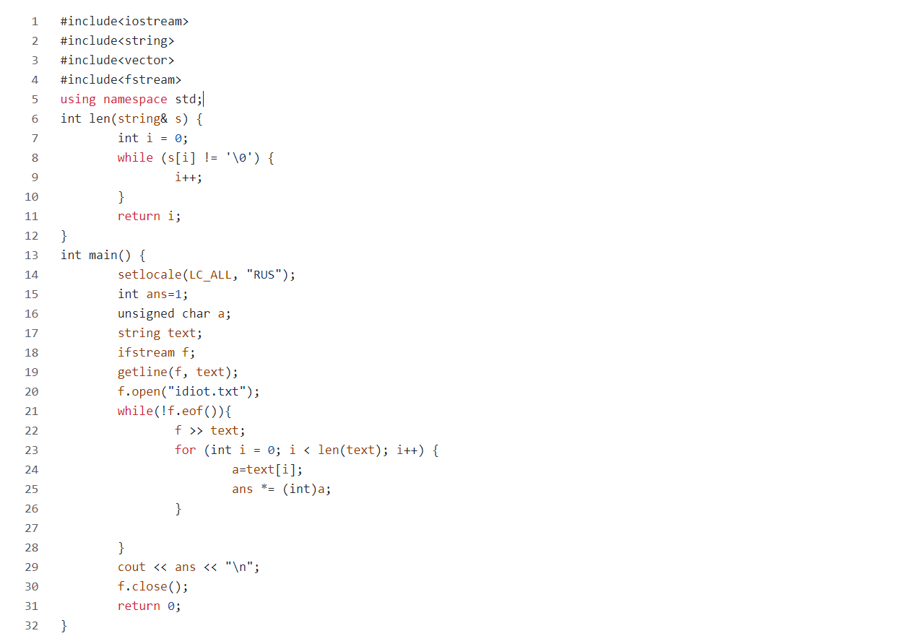

Slide 4
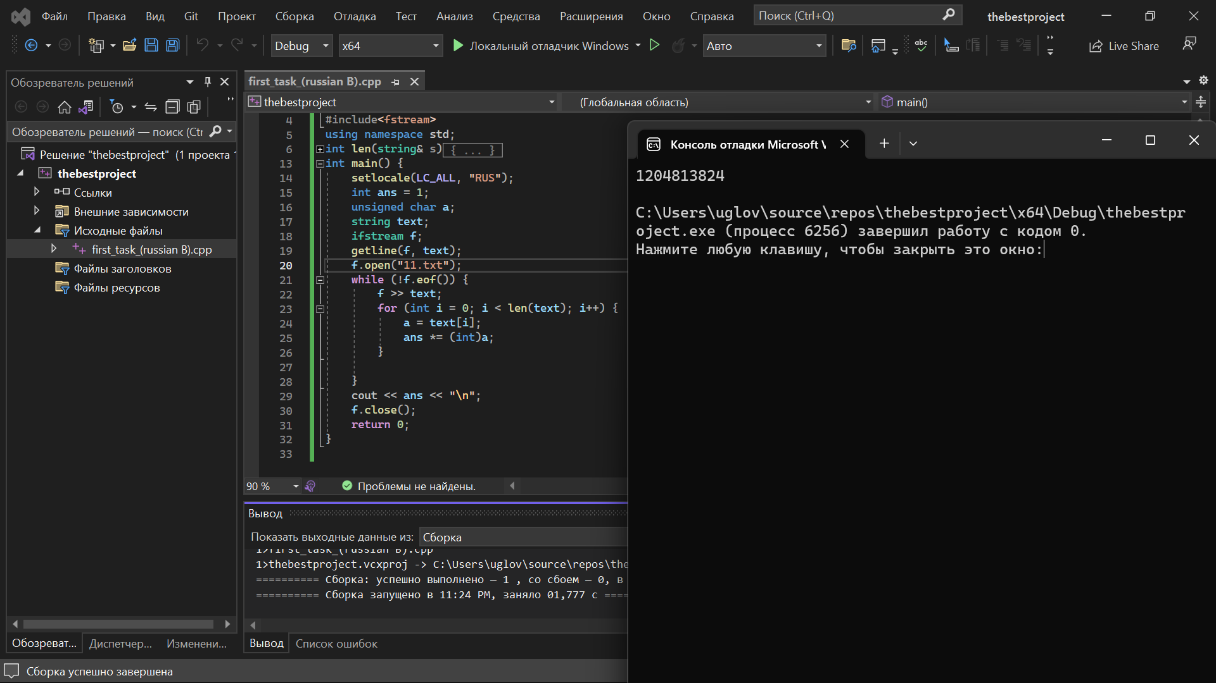

Slide 5
Первое задание Б

Slide 6
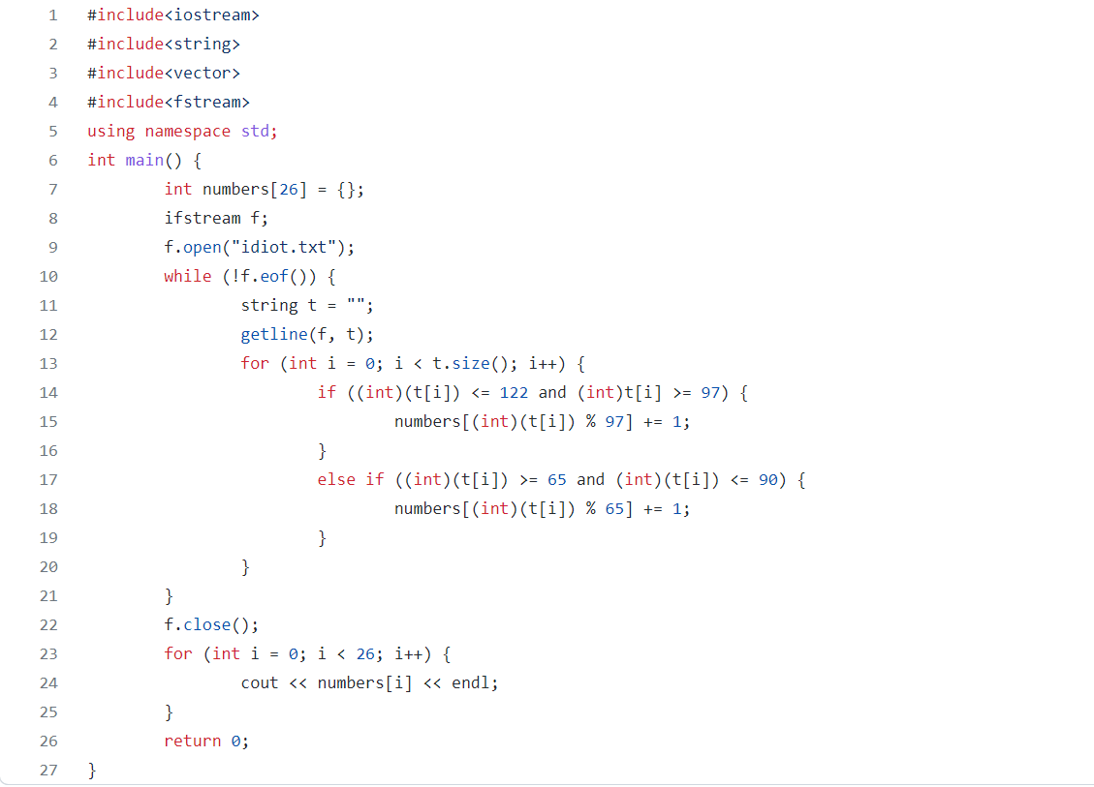

Slide 7
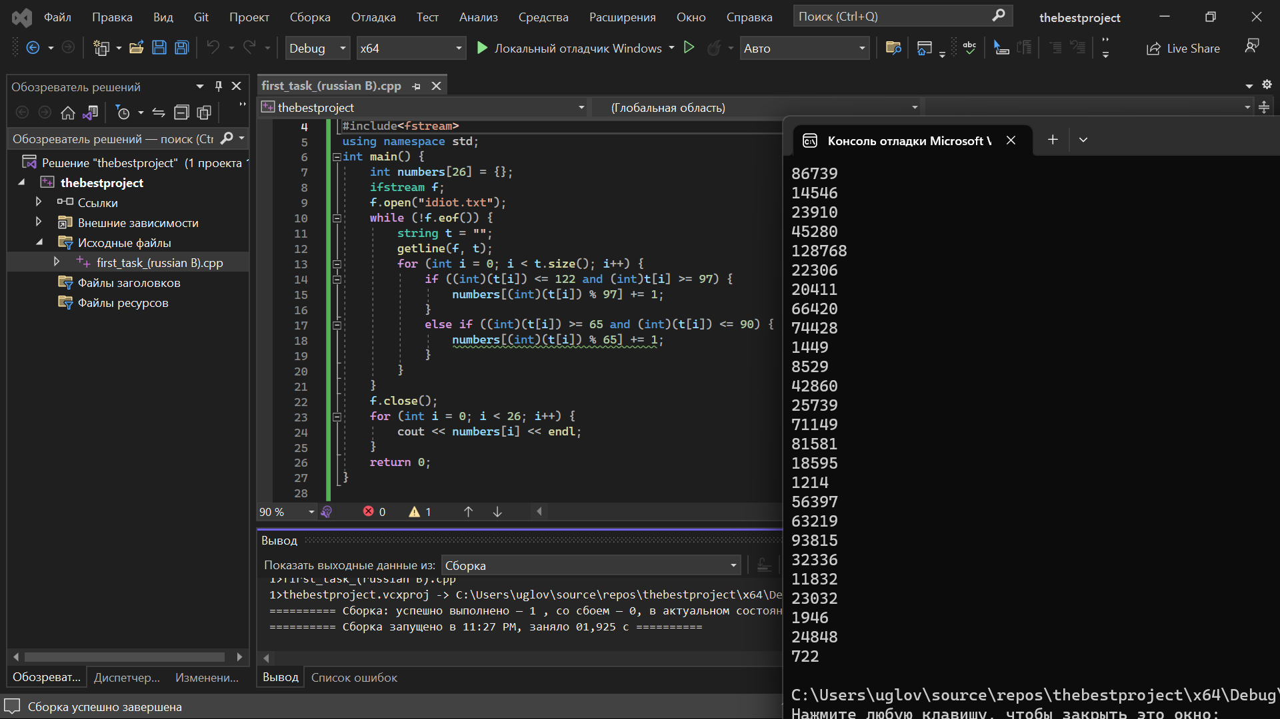

Slide 8
Первое задание В

Slide 9
Collision
1 sign 12%
50 signs 0.2%
250 signs 0.01%
1000 signs 0.0001%

Slide 10
Второе задание А и Б

Slide 11
